Slide 2
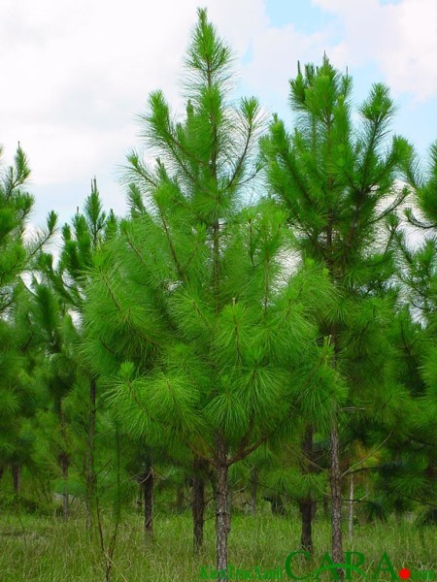
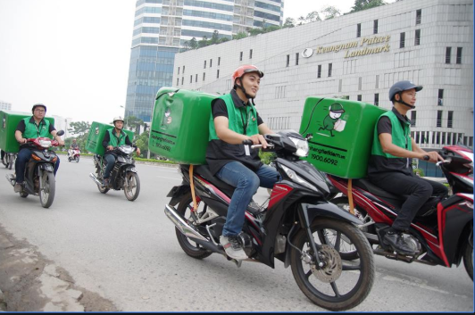
1. Đây là gì ?
HẾT GIỜ
1
2
3
4
5
6
7
8
9
10
ĐÁP ÁN: VĂN HÓA GIAO THÔNG

Slide 3
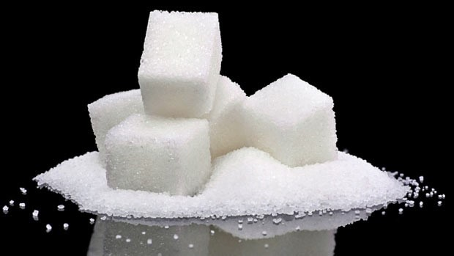
2. Đây là gì?
HẾT GIỜ
1
2
3
4
5
6
7
8
9
10
4 m
3 m
2 m
1 m
ĐÁP ÁN: ĐƯỜNG CAO TỐC

Slide 4
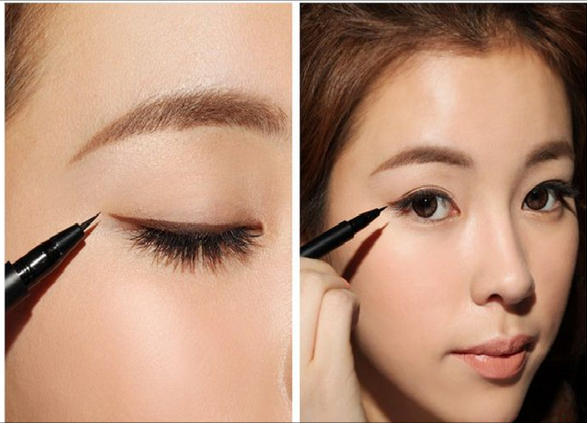
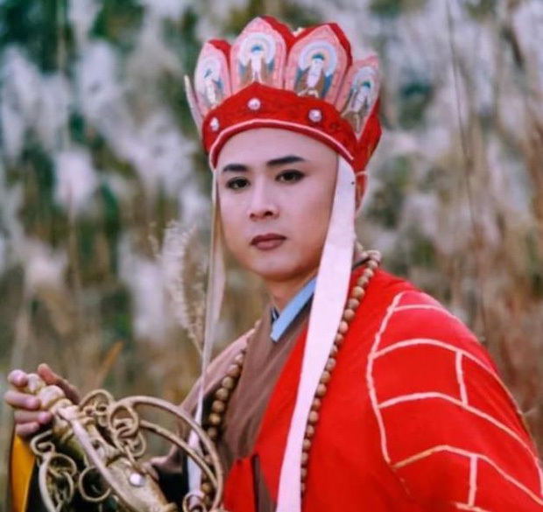
3. Đây là gì?
HẾT GIỜ
1
2
3
4
5
6
7
8
9
10
ĐÁP ÁN: VẠCH KẺ ĐƯỜNG

Slide 5
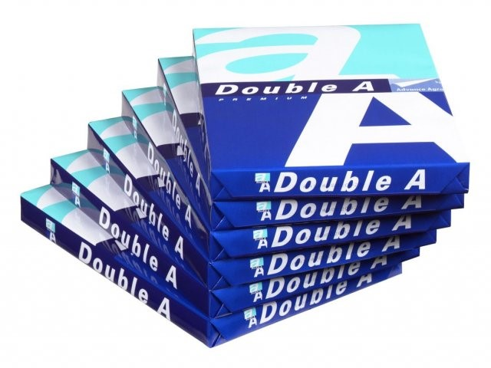
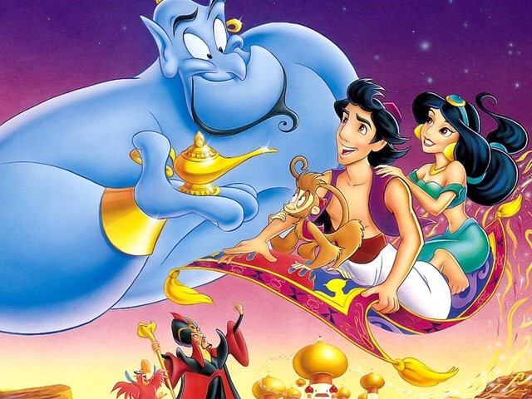
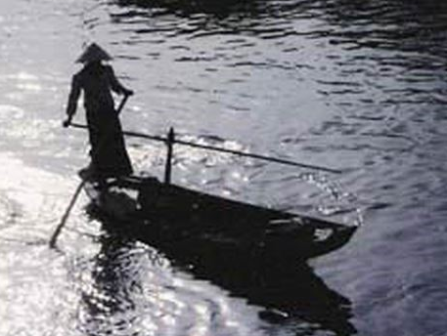
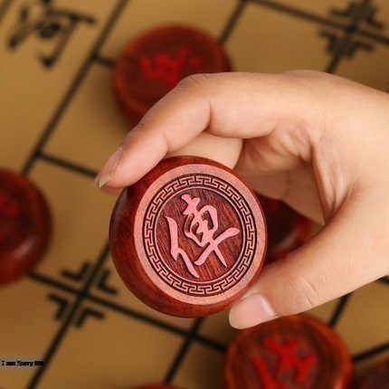
4. Đây là gì ?
HẾT GIỜ
1
2
3
4
5
6
7
8
9
10
ĐÁP ÁN: GIẤY PHÉP LÁI XE

Slide 6
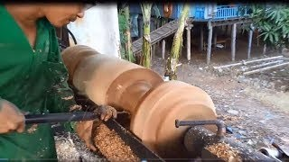
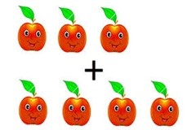
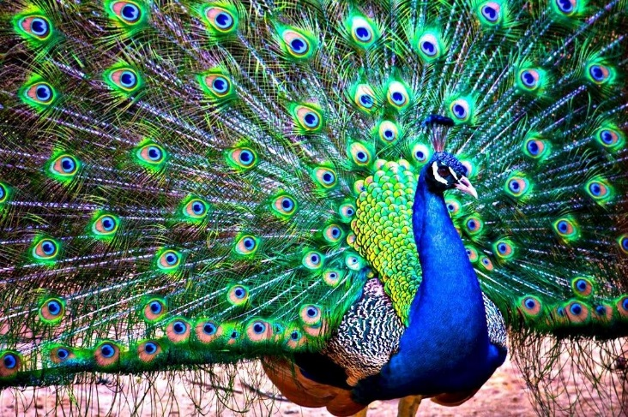
5. Đây là gì?
HẾT GIỜ
1
2
3
4
5
6
7
8
9
10
ĐÁP ÁN: PHƯƠNG TIỆN CÔNG CỘNG

Slide 7
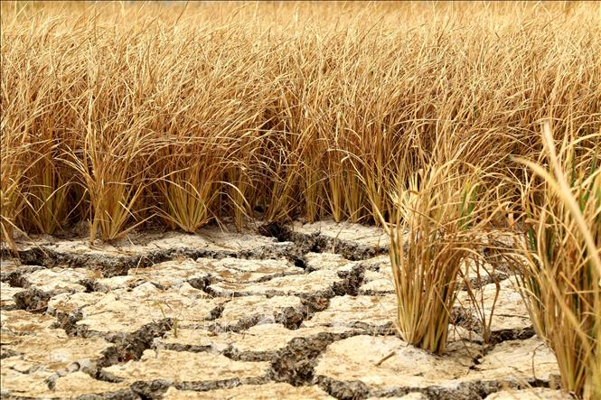
6. Đây là gì ?
HẾT GIỜ
1
2
3
4
5
6
7
8
9
10
ĐÁP ÁN: KHỔ GIỚI HẠN

Slide 8
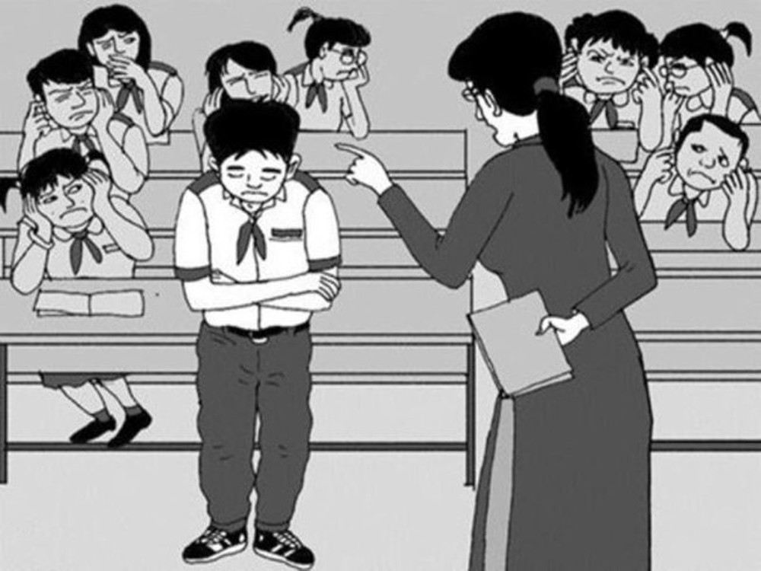
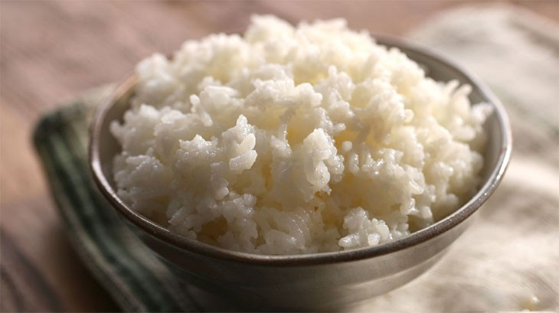
7. Đây là gì?
HẾT GIỜ
1
2
3
4
5
6
7
8
9
10
ĐÁP ÁN: PHẠT NGUỘI

Slide 9
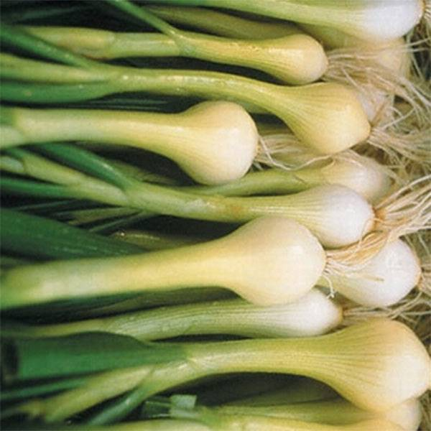
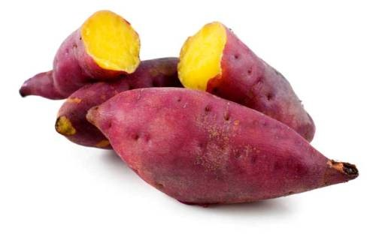
8. Đây là gì?
HẾT GIỜ
1
2
3
4
5
6
7
8
9
10
ĐÁP ÁN: HÀNH LANG GIAO THÔNG

Slide 10
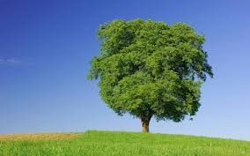
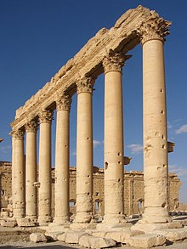
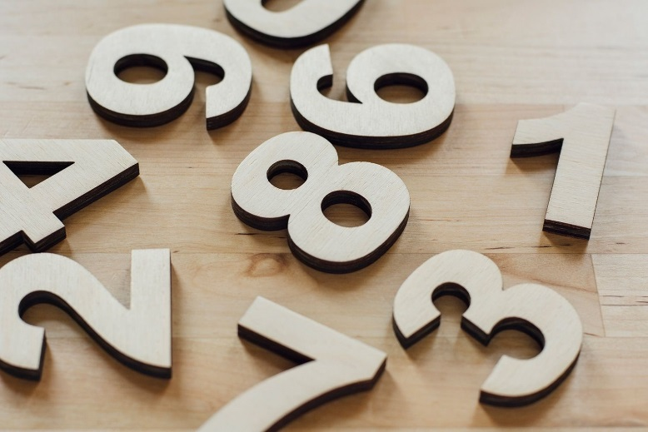
9. Đây là gì ?
HẾT GIỜ
1
2
3
4
5
6
7
8
9
10
ĐÁP ÁN: CỘT CÂY SỐ

Slide 11
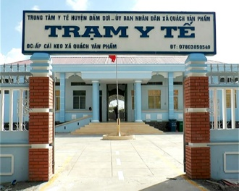
10. Đây là gì?
HẾT GIỜ
1
2
3
4
5
6
7
8
9
10
ĐÁP ÁN: TRẠM THU PHÍ
Notes:
Bạn nhỏ này đang làm gì đây ạ?
Cô gái đang làm gì đây ạ? Còn từ nào khác với từ nhảy qua không ạ?

Slide 12
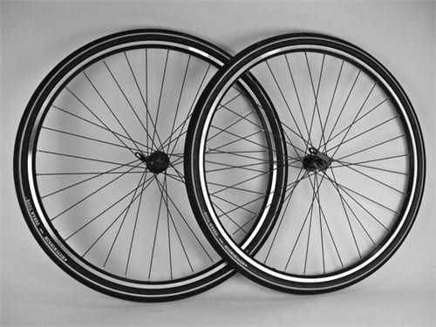
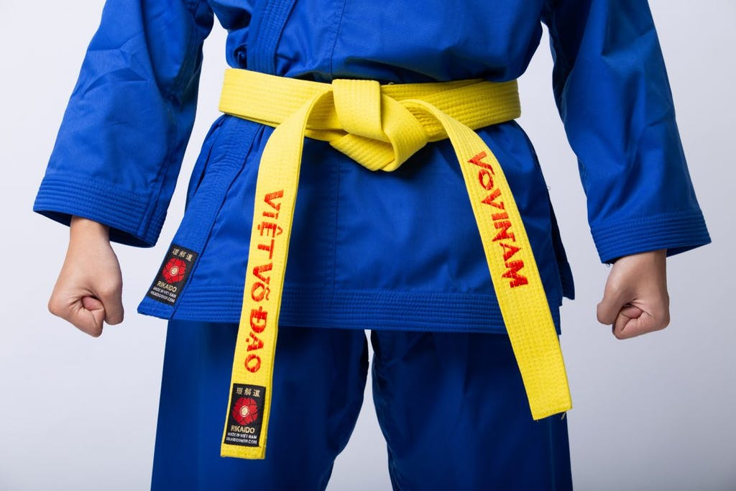
11. Đây là gì?
HẾT GIỜ
1
2
3
4
5
6
7
8
9
10
ĐÁP ÁN: ĐƯỜNG VÀNH ĐAI
Notes:
Bạn nhỏ này đang làm gì đây ạ?
Cô gái đang làm gì đây ạ? Còn từ nào khác với từ nhảy qua không ạ?

Slide 13
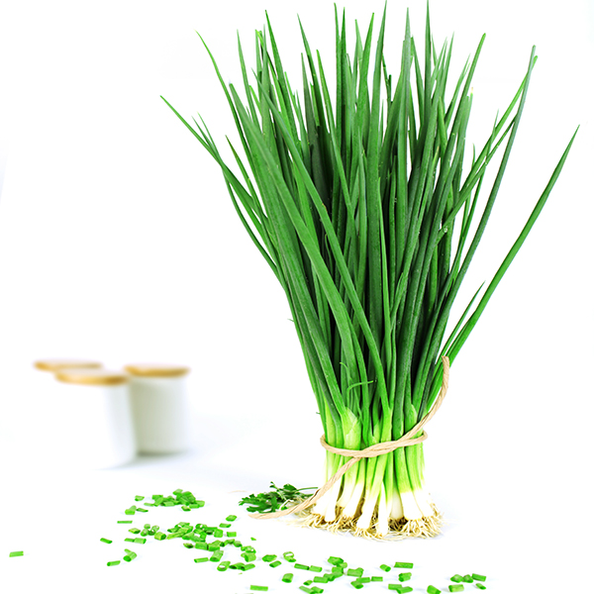
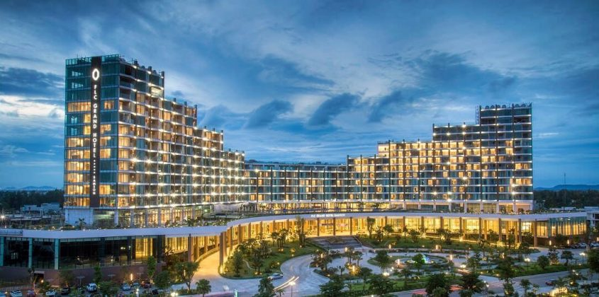
12. Đây là gì?
HẾT GIỜ
1
2
3
4
5
6
7
8
9
10
ĐÁP ÁN: HÀNH KHÁCH
Notes:
Bạn nhỏ này đang làm gì đây ạ?
Cô gái đang làm gì đây ạ? Còn từ nào khác với từ nhảy qua không ạ?

Slide 14
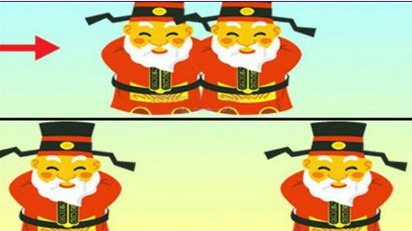
13. Đây là gì?
HẾT GIỜ
1
2
3
4
5
6
7
8
9
10
ĐÁP ÁN: QUAN SÁT
Notes:
Bạn nhỏ này đang làm gì đây ạ?
Cô gái đang làm gì đây ạ? Còn từ nào khác với từ nhảy qua không ạ?

Slide 15
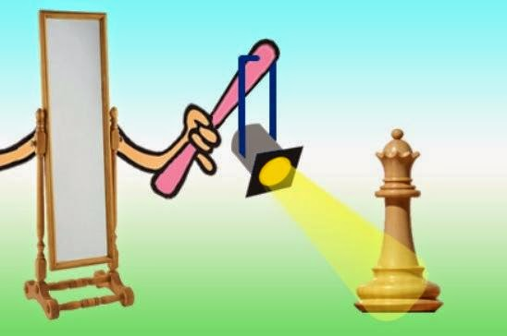
14. Đây là gì?
HẾT GIỜ
1
2
3
4
5
6
7
8
9
10
ĐÁP ÁN: GƯƠNG CHIẾU HẬU
Notes:
Bạn nhỏ này đang làm gì đây ạ?
Cô gái đang làm gì đây ạ? Còn từ nào khác với từ nhảy qua không ạ?

Slide 16
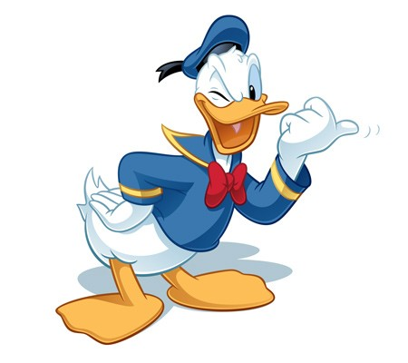
15. Đây là gì?
HẾT GIỜ
1
2
3
4
5
6
7
8
9
10
ĐÁP ÁN: VƯỢT ĐÈN ĐỎ
Notes:
Bạn nhỏ này đang làm gì đây ạ?
Cô gái đang làm gì đây ạ? Còn từ nào khác với từ nhảy qua không ạ?

